Slide 1

TOÁN 2
Tập 2
Tuần 26
Bài 73: Các số trong phạm vi 1000 (tiết 1)

Slide 2
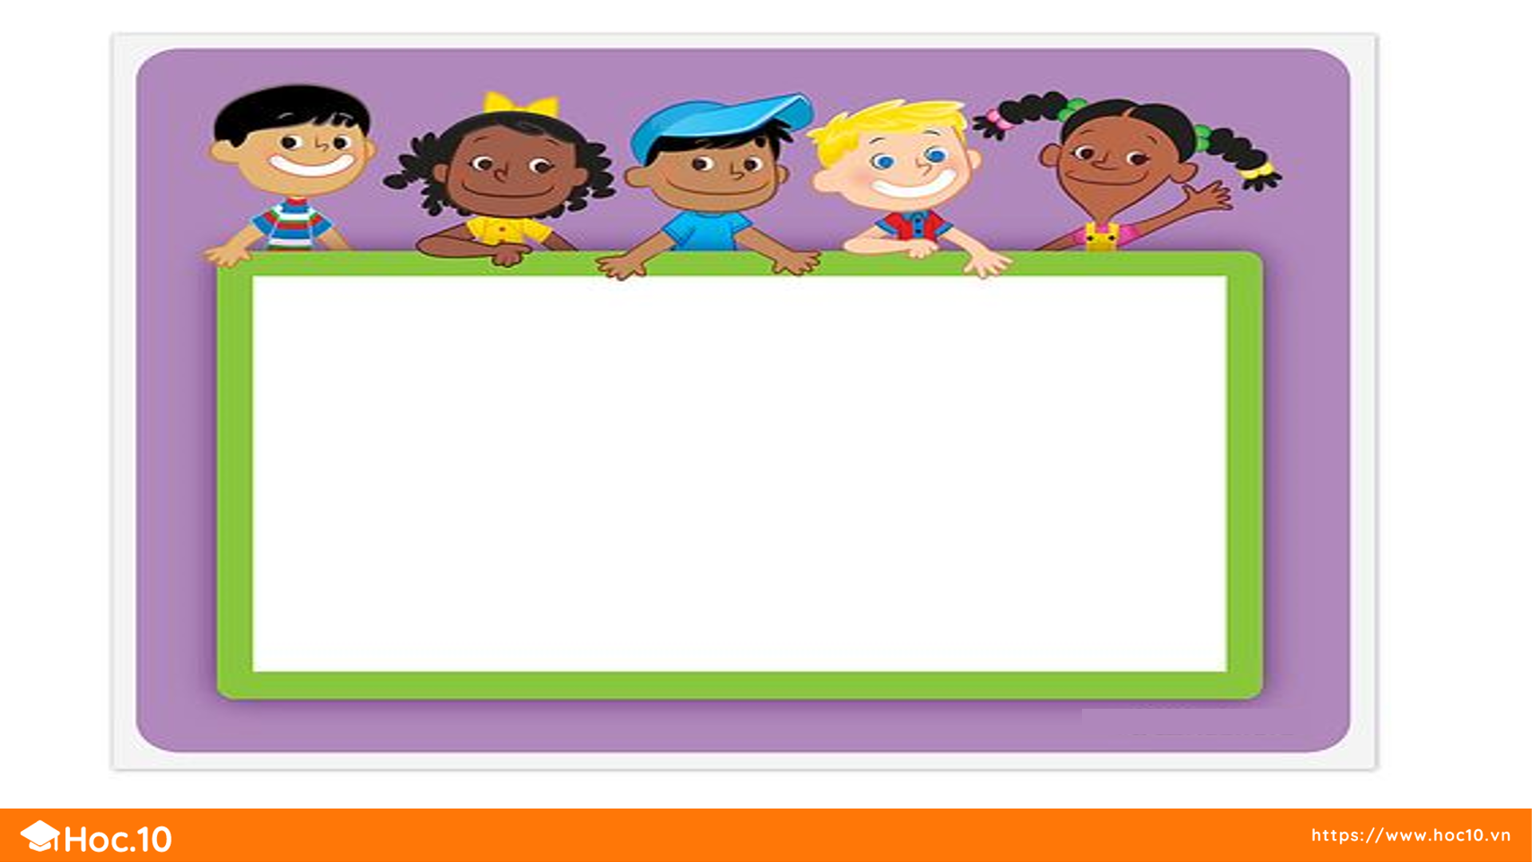
KHỞI ĐỘNG

Slide 3


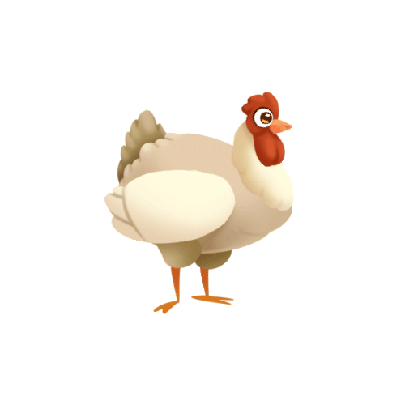
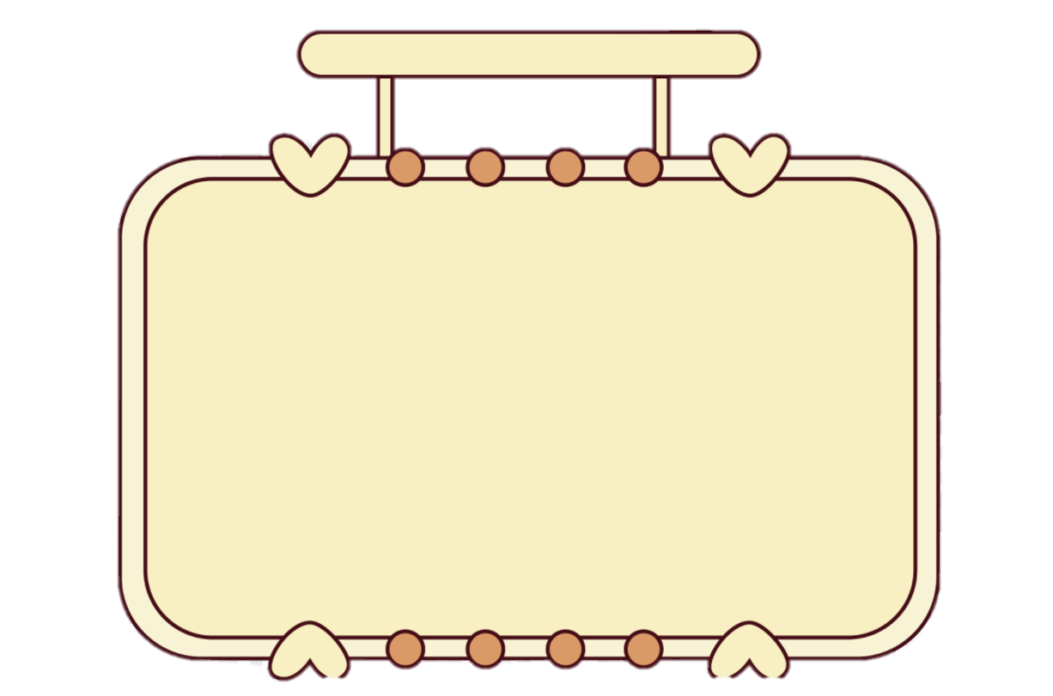
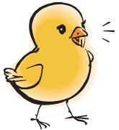
Gà con qua cầu
- Các chú Gà Con non nớt rất sợ khi đi qua chiếc cầu nhỏ. Mặc dù Mẹ Gà động viên, cổ vũ nhưng các bạn vẫn không dám bước qua.
- Các em hãy giúp những chú Gà con có thêm lòng can đảm để bước qua chiếc cầu nhỏ cùng đi kiếm ăn với gà mẹ bằng cách trả lời đúng các câu hỏi nhé

Slide 4
Điền số thích hợp vào chỗ chấm:
56, 57, …, 59, …, 61
A. 58, 60
C. 60, 61
B.58, 59
D. 58,

Slide 5
Điền số thích hợp vào chỗ chấm:
10, 20, 30, ….
A. 50
C.31
B. 40
D.35

Slide 6
Số tròn chục bé nhất có hai chữ số là số nào?
A. 1
C. 10
B. 11
D. 90

Slide 7
Điền số thích hợp vào chỗ chấm:
13, 23, 33, …, …
A. 34, 35
C. 43, 63
B. 43, 44
D. 43, 53

Slide 8
Điền số thích hợp vào chỗ chấm:
…, 46, 56,…, 76
A. 36, 57
B. 36, 66
C. 45, 57
D. 35, 65

Slide 9


Cảm ơn các bạn!

Slide 10
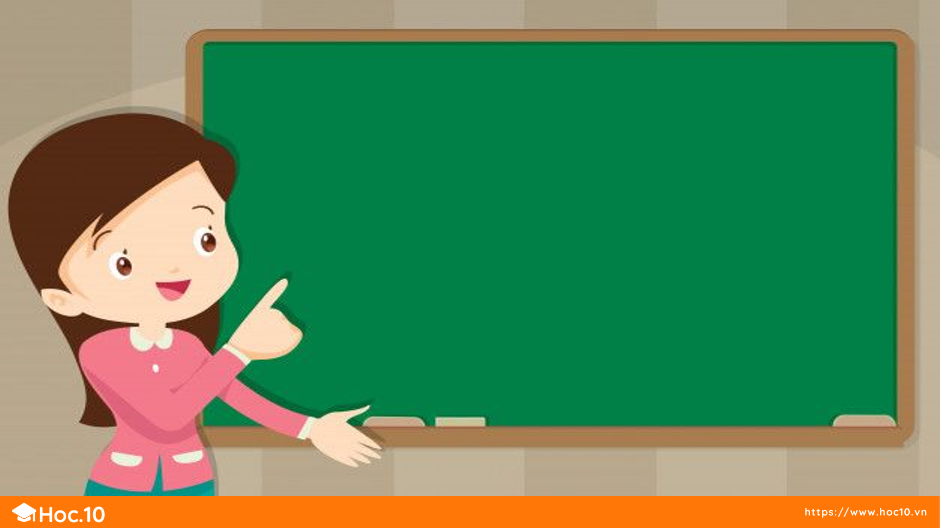
KHÁM PHÁ
KIẾN THỨC MỚI

Slide 11
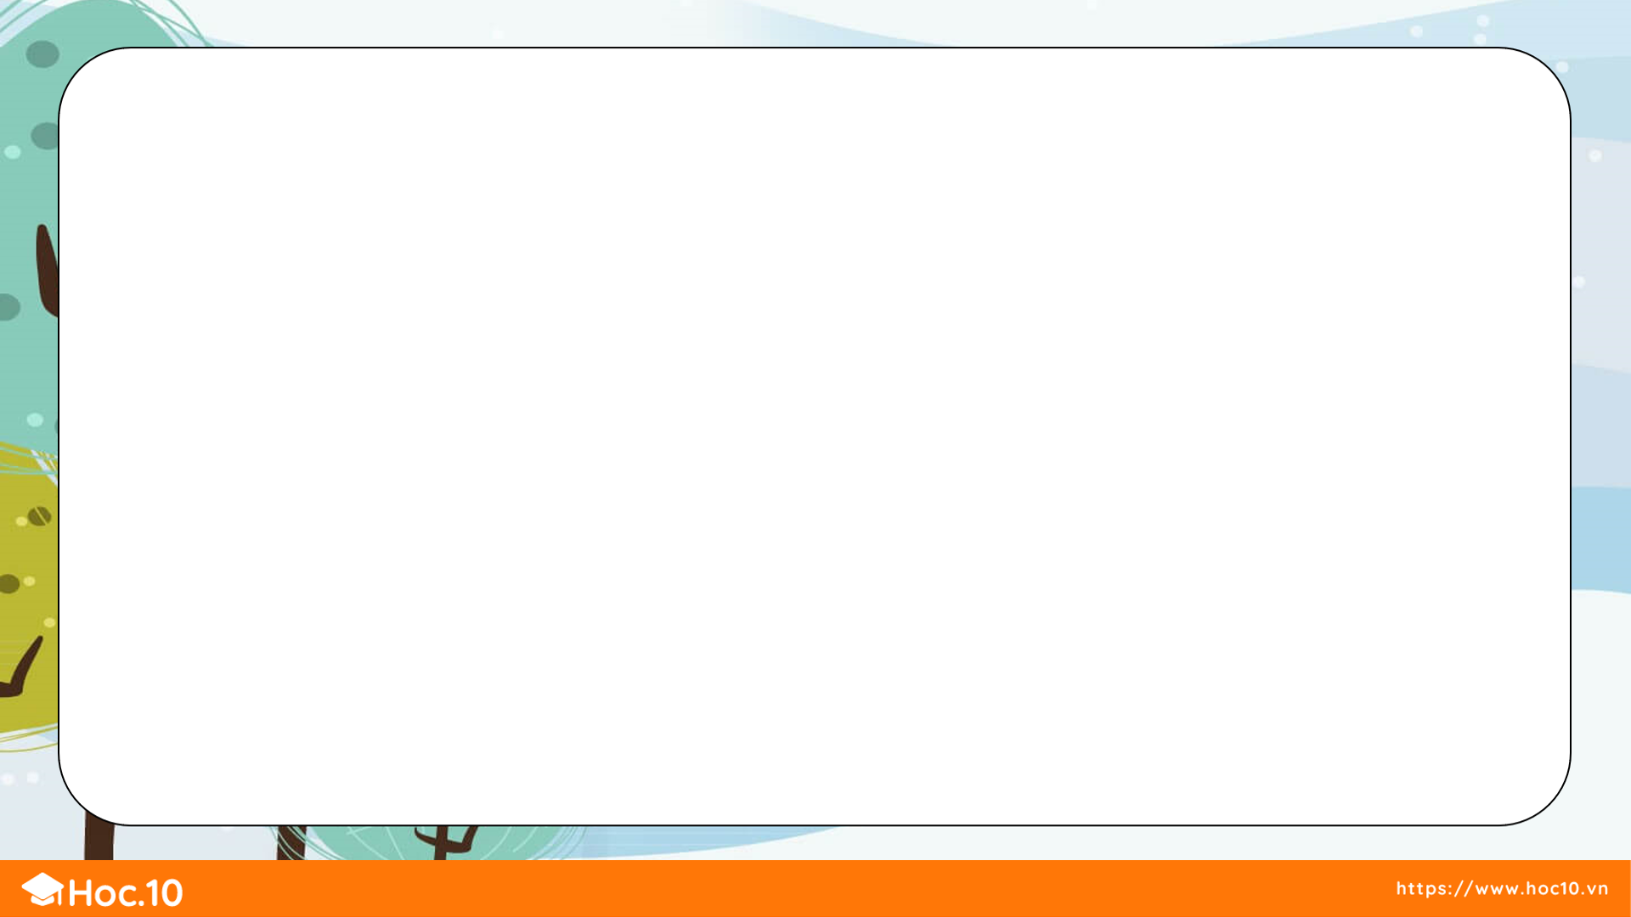
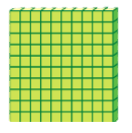
Một trăm
100
Hai trăm
200
Ba trăm
300
Mười trăm
1 nghìn
10 trăm bằng 1 nghìn
Các số 100, 200, 300, ….. 1000 là các số tròn trăm.

Slide 12
LUYỆN TẬP – THỰC HÀNH

Slide 13


Viết các số:
1
bốn trăm:
400
năm trăm:
500
sáu trăm:
600
bảy trăm:
tám trăm:
chín trăm:
700
800
900
một nghìn:
1000
Các số 400, 500, 600, … 1000 là các số tròn trăm.

Slide 14
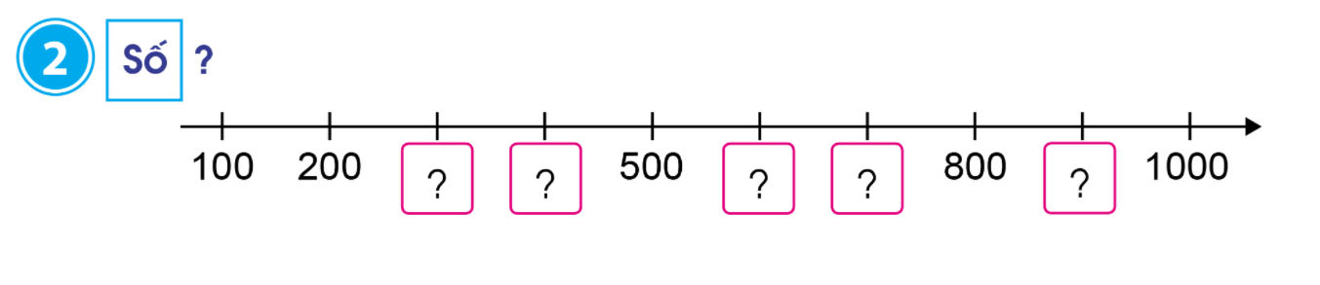
Số?
2
z
300
400
600
700
900

Slide 15
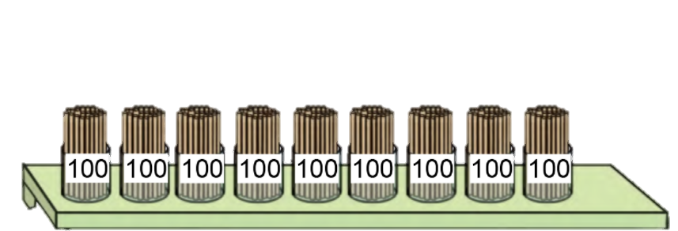
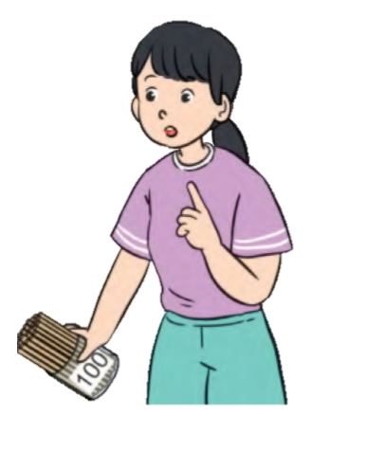

Chị Mai muốn mua 800 ống hút bằng tre. Chị Mai cần lấy mấy hộp ống hút?
3
z
Nếu chị Mai muốn mua 500 ống hút thì cần lấy mấy hộp?
Nếu chị Mai muốn mua 900 ống hút thì cần lấy mấy hộp?
Nếu chị Mai muốn mua 400 ống hút thì cần lấy mấy hộp?
Chị Mai cần lấy 5 hộp ống hút
Trả lời:
Chị Mai cần lấy 8 hộp ống hút
Chị Mai cần lấy 9 hộp ống hút
Chị Mai cần lấy 4 hộp ống hút

Slide 16

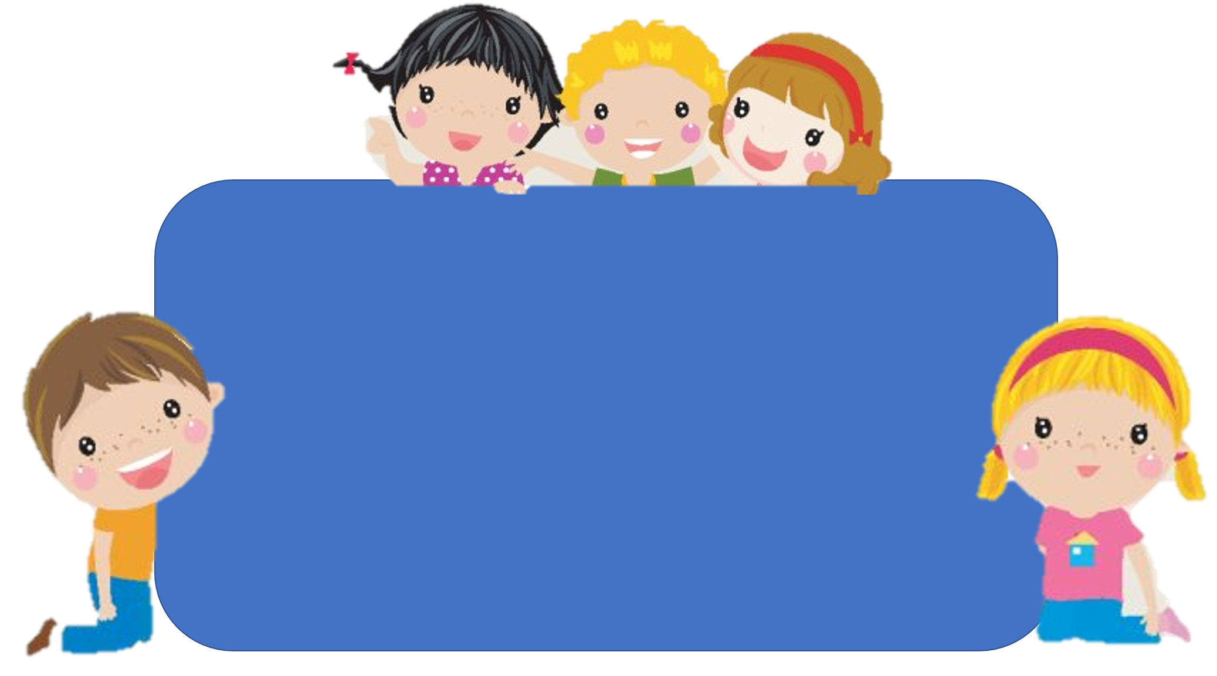
Để có thể làm tốt các bài tập trên em nhắn bạn điều gì?
Bài học hôm nay em biết thêm được điều gì?

Slide 17
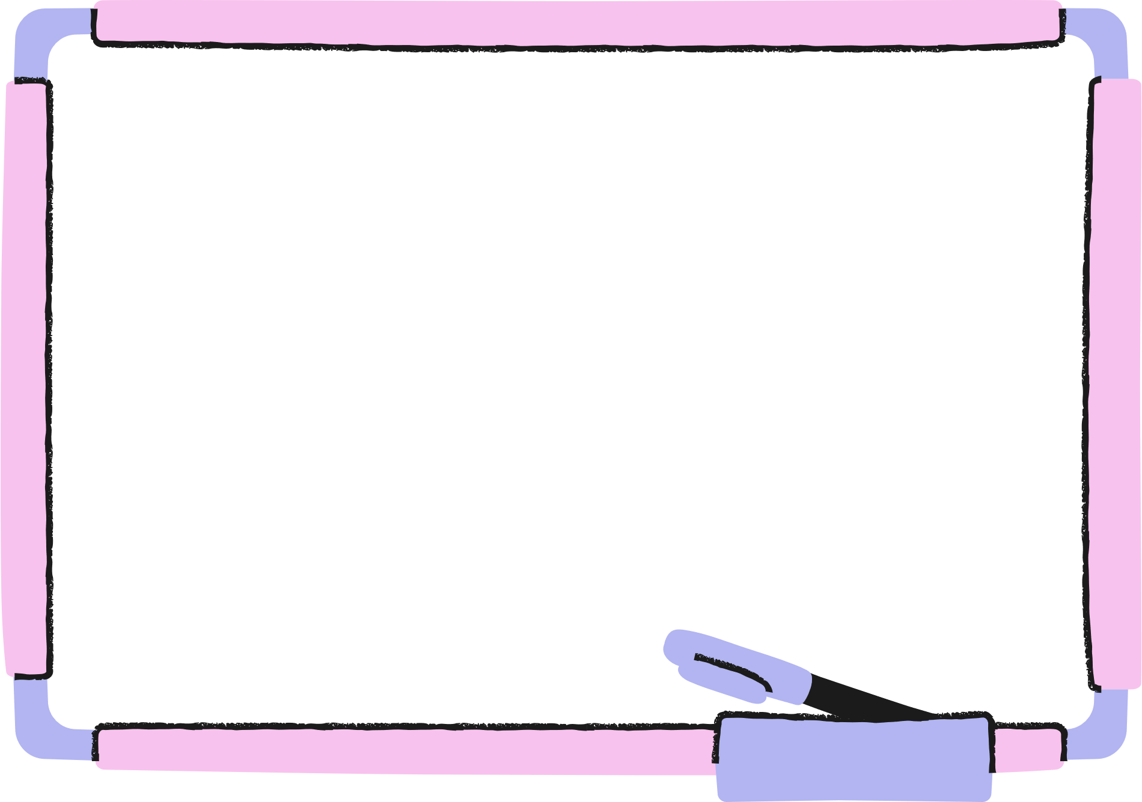

DẶN DÒ

Slide 18
Bài học hôm nay em biết thêm được điều gì?
Để có thể làm tốt các bài tập trên em nhắn bạn điều gì?

Slide 19
Để có thể làm tốt các bài tập trên em nhắn bạn điều gì?
Bài học hôm nay em biết thêm được điều gì?

Slide 20


